Slide 1
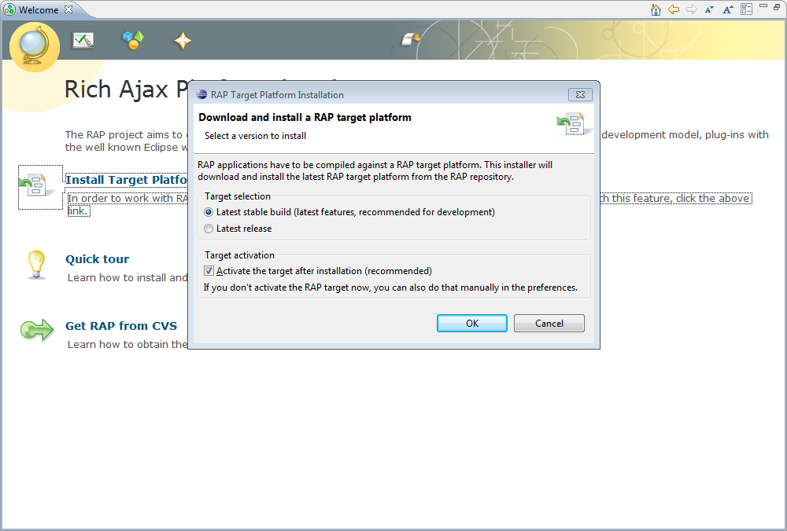
RAP简介
富 Ajax 平台 (RAP) 是一种使用 Eclipse 开发模型来构建启用 Ajax 的 Web 应用的方式，RAP 允许开发人员使用丰富的 Java™ 库和 Eclipse API 构建基于浏览器的 Ajax 应用程序。它通过提供 SWT、JFace 和 Eclipse Workbench 的基于 Web 的实现来提供此项功能。
RAP准备工作：
下载“Eclipse for RCP and RAP developer”,然后点击Help->Welcome->Overview ->Rich Ajax Platform(RAP)->Install Target Platform建议选择最新版本。

Slide 2
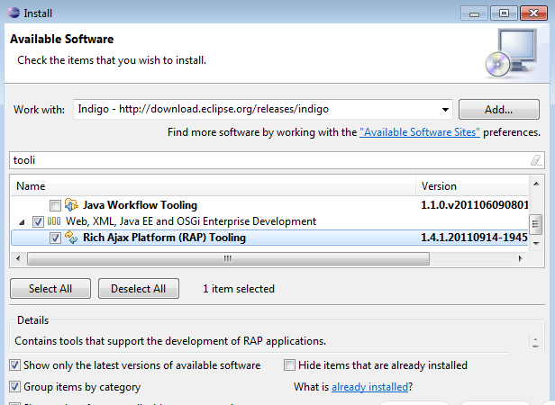
激活平台：Window-> Preferences -> Plug-in Development -> Target Platform
更 新：Help->Install new software（选择Rich Ajax Platform(RAP) Tooling）

Slide 3
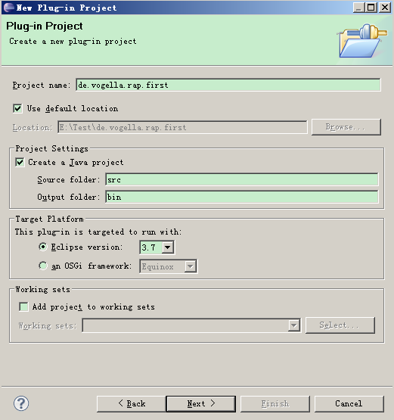
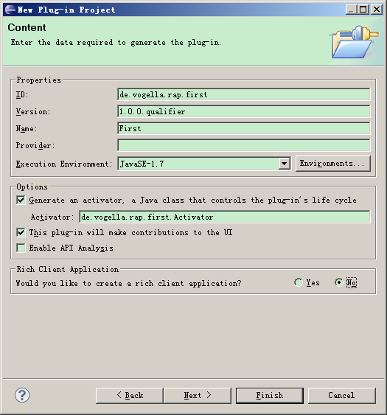
创建RAP项目
创建一个新的rap项目New -> Project -> Plug-in Development -> Plug-in Project

Slide 4
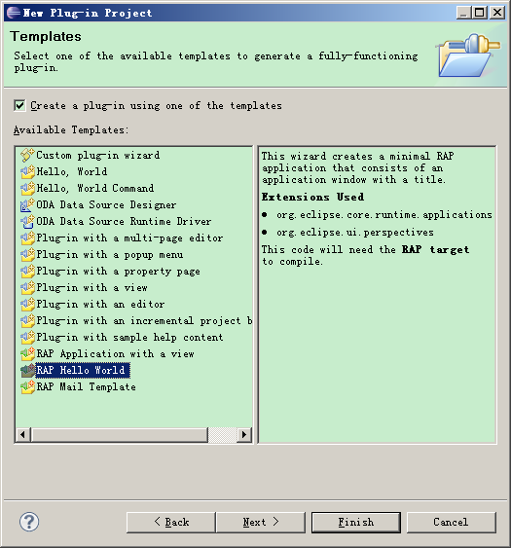
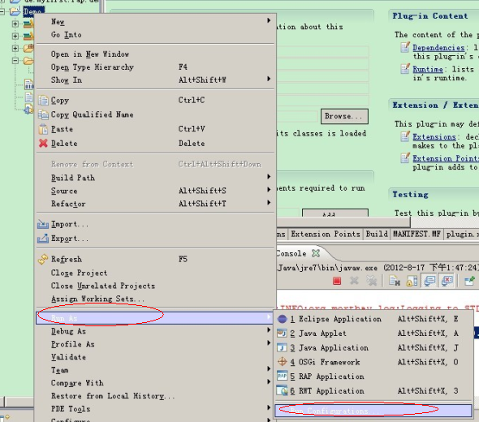
选择RAP Hello World 点Finish如右图:
在工程上右击选择Run as ->Run Configuartions

Slide 5
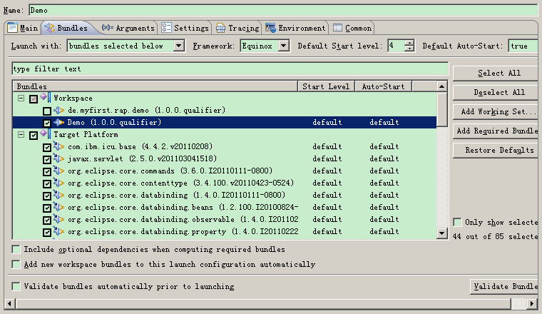
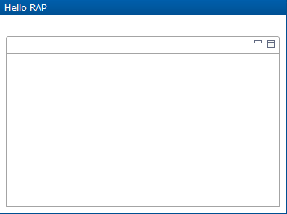
配置引用
运行：Run as-> Rap Application
结果如下图：

Slide 6
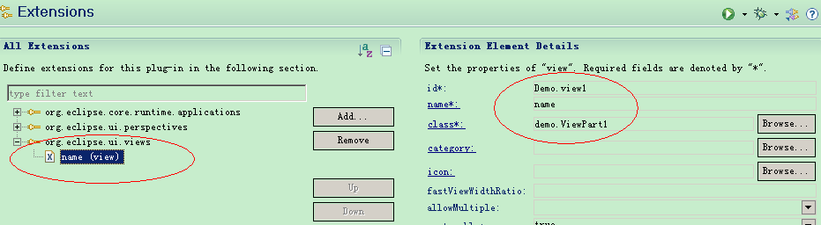
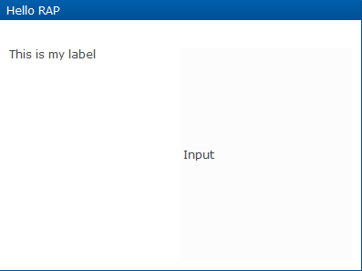
RAP跟RCP一样没有main方法，它的入口点Application类
增加一个视图：
在MANIFEST.MF扩展增加org.celipse.ui.views ->new view 属性设置id为Demo.view1 Class demo.ViewPart1 点击class创建ViewPart1类
运行结果：
ViewPart1类代码：
Label label = new Label(parent, SWT.NONE);
label.setText("This is my label");
Text text = new Text(parent, SWT.NONE);
text.setText("Input");
添加视图Perspective类：
String editorArea = layout.getEditorArea();
layout.setEditorAreaVisible(false);
layout.addStandaloneView("Demo.view1", false, IPageLayout.LEFT, 0.25f, editorArea);

Slide 7
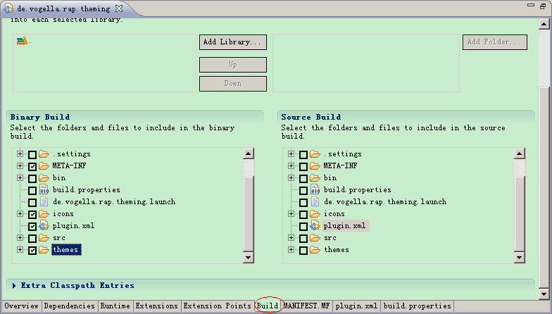
一个Eclipse RAP的应用程序看起来像一个Eclipse RCP应用程序在浏览器上运行，
Eclipse RAP要改变外观，可以通过改变主题，而主题可以放在CSS里面。
例子：
创建一个新的Eclipse RAP项目“de.vogella.rap.theming”。 使用“RAP邮件模板”为模板。在项目中创建一个新“themes”，将”themes”目录添加到build.properties 如图

Slide 8
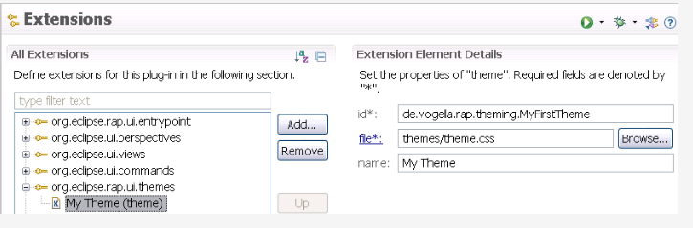
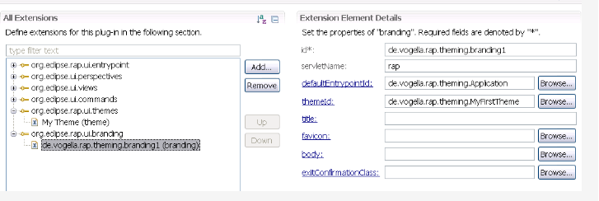
新增的扩展点“org.eclipse.rap.ui.themes”,如图配置theme
在themes目录下创建theme.css文件，文件内容{ backgound-color: yellow; color: red; }
设置主题：在扩展点添加org.eclipse.rap.ui.branding->new branding 配置如下图

Slide 9
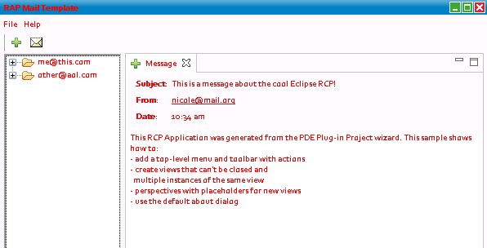
运行结果如下图：
欲了解更多RAP问题可参考RAP主页：http://www.eclipse.org/rap/

